Slide 1

ПРОЕКТ
КОМНАТНЫЕ РАСТЕНИЯ ДРУЗЬЯ И ВРАГИ .
МКОУ
«ЧЕРСКАЯ СРЕДНЯЯ ОБЩЕОБРАЗОВАТЕЛЬНАЯ ШКОЛА»

Slide 2
Работу выполнили:
БАТУРИНА УЛЬЯНА -3КЛ
РУКОВОДИТЕЛЬ
ЗАЙКОВА Т.В.

Slide 3
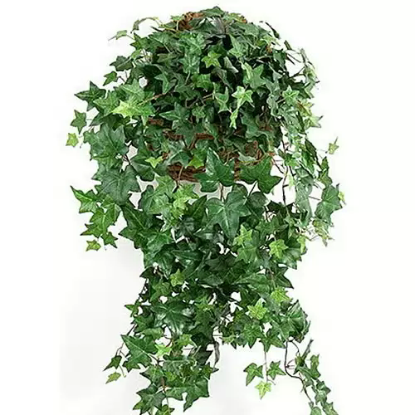
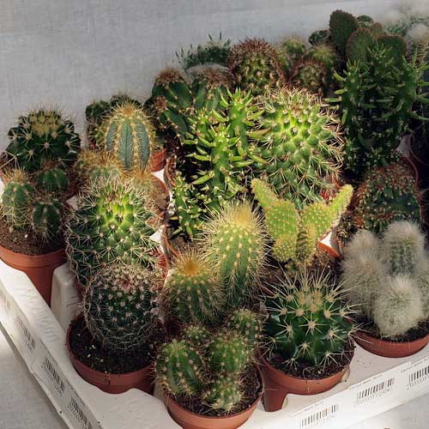
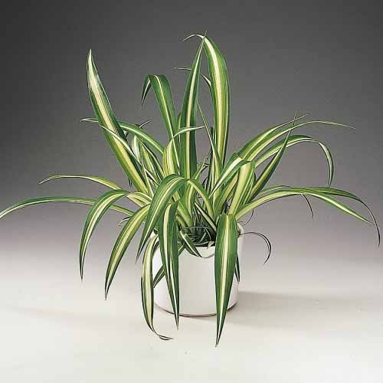
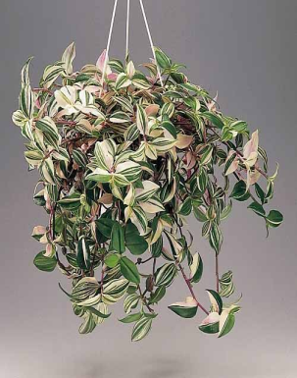
ЦЕЛЬ:
ИЗУЧИТЬ ВЛИЯНИЕ КОМНАТНЫХ РАСТЕНИЙ НА ЗДОРОВЬЕ ЧЕЛОВЕКА
ВЫЯСНИТЬ ГЛАВНЫЕ ПРАВИЛА, ГДЕ МОЖНО ИХ РАЗМЕЩАТЬ

Slide 4
ЗАДАЧИ:
1.ИЗУЧИТЬ СОСТАВ КОМНАТНЫХ РАСТЕНИЙ ШКОЛЫ.
2.ПО ИНФОРМАЦИОННЫМ ИСТОЧНИКАМ ОПРЕДЕЛИТЬ ПОЛЕЗНЫЕ И ЯДОВИТЫЕ РАСТЕНИЯ КЛАССА.
3.ПРОВЕСТИ АКЦИЮ С РАЗДАЧЕЙ ЛИСТОВОК ПОЛЕЗНЫХ И ВРЕДНЫХ РАСТЕНИЙ. ВЫСТУПИТЬ С ИТОГАМИ НА ШКОЛЬНОЙ НАУЧНО –ПРАКТИЧЕСКОЙ КОНФЕРЕНЦИИ.
4.ПРОВЕСТИ ОПРОС СРЕДИ ОДНОКЛАССНИКОВ И ВЫЯВИТЬ ИХ ОТНОШЕНИЯ К ЗЕЛЁНЫМ ПИТОМЦАМ .

Slide 5
ЭТАПЫ РАБОТЫ:
1.Составление плана.
Изучение материала.
Фото галерея цветов класса.
Работа с энциклопедией и составление списка полезных и ядовитых растений класса.
Опрос одноклассников.
Составление Памятки .

Slide 6

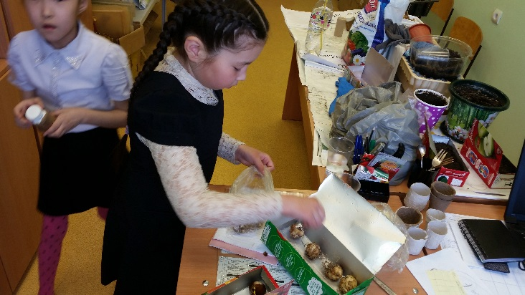
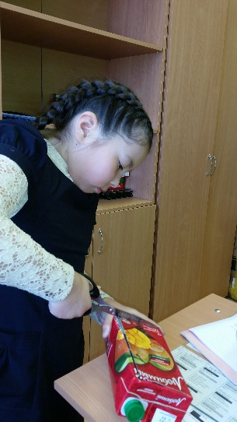
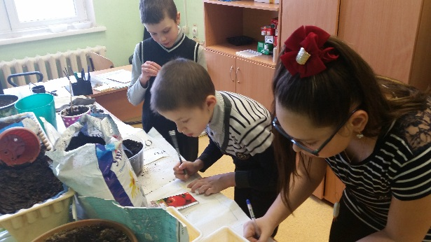
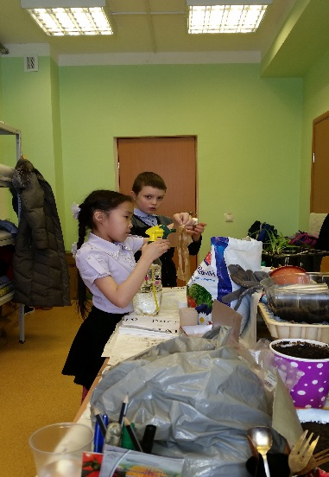
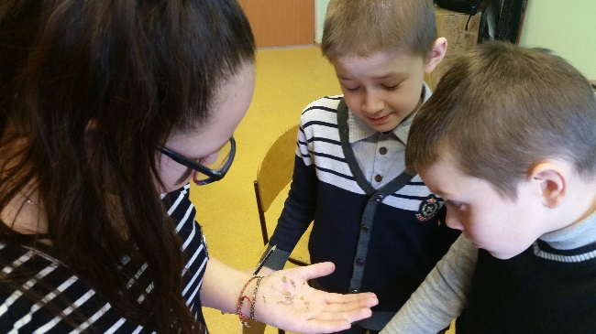
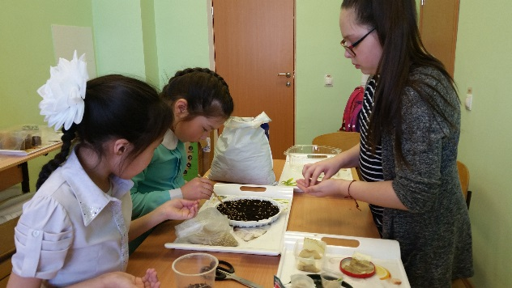
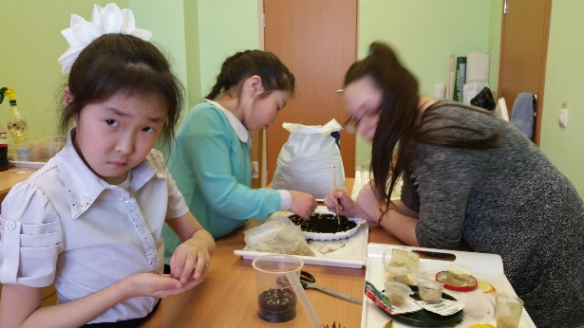
У НАС МНОГО УВЛЕЧЕНИЙ,НО БОЛЬШЕ ВСЕГО МЫ УВЛЕКАЕМСЯ РАСТЕНИЕВОДСТВОМ…

Slide 7

МЫ ЗАИНТЕРЕСОВАЛИСЬ ….
ОДИНАКОВЫ ЛИ ВСЕ РАСТЕНИЯ ВЛИЯЮТ
НА ЗДОРОВЬЕ ЧЕЛОВЕКА?
ПОЭТОМУ МЫ РЕШИЛИ СОЗДАТЬ ЭТОТ ПРОЕКТ
В ШКОЛЕ ПО ИЗУЧЕНИЮ КОМНАТНЫХ РАСТЕНИЙ
В НАШЕЙ ШКОЛЕ!

Slide 8

ЗНАЧЕНИЕ КОМНАТНЫХ РАСТЕНИЙ В ЖИЗНИ ЧЕЛОВЕКА
Многие люди недооценивают значение комнатных цветов. Цветы способны открыть перед человеком целый мир гармонии и очистить дом
Name of presentation

Slide 9
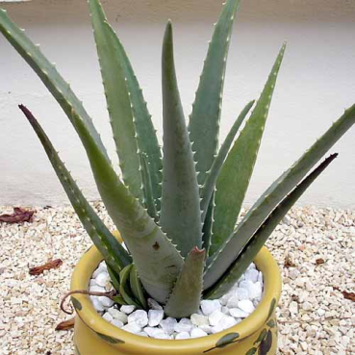
Роль комнатных растений в жизни человека
Комнатные растения поглощают из воздуха углекислый газ и взамен выделяют кислород. Кроме того они увлажняют сухой воздух, снижают его запылённость.
Комнатные растения способны убивать токсические вещества в воздухе. Многие домашние цветы способны выделять вещества, которые уничтожают болезнетворные микробы.
Некоторые комнатные растения могут использоваться как домашние лекари. Особенно славится алоэ..
Name of presentation

Slide 10
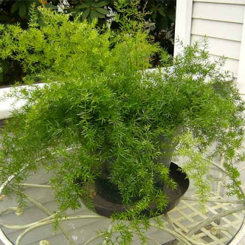
Очистить воздух, укрепить иммунитет и снять стресс помогут полезные комнатные растения. Ученые разных стран, определили какие самые полезные комнатные растения для человека:
Аспарагус - очищает помещение от негативной энергии, дарит людям спокойствие.
Алоэ - Снижает содержние ядовитых веществ . В отличие от большинства растений, ночью алоэ выделяет кислород.

Slide 11
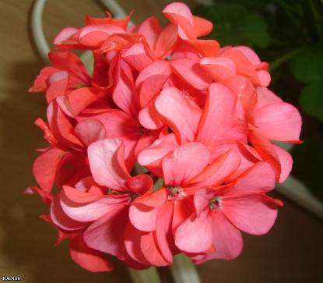
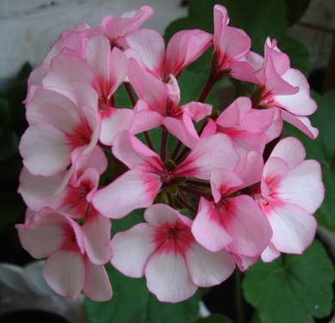
ПЕЛАРГОНИЯ - ГЕРАНЬ
Всасывает сырость и угар, очищает и освежает комнату.

Slide 12
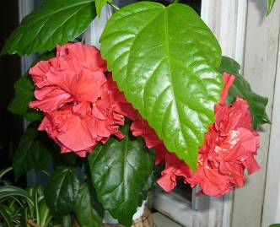
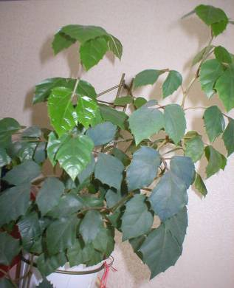
ОЗДАРАВЛИВАЮТ ВОЗДУХ :
ГИБИСКУС ,РОИЦИССУС
РОИЦИССУС
ГИБИСКУС

Slide 13
НАШИ ИССЛЕДОВАНИЯ РАСТЕНИЙ В ШКОЛЕ ПОКАЗАЛИ,ЧТО В ШКОЛЕ ЕСТЬ И ПОЛЕЗНЫЕ И ЯДОВИТЫЕ РАСТЕНИЯ
ПОЛЕЗНЫЕ РАСТЕНИЯ:
ЯДОВИТЫЕ РАСТЕНИЯ:
Бегония
ТРАДЕСКАНЦИЯ
ХЛОРОФИТУМ
АЛОЭ
ПЛЮЩ
ХОЙЯ
ЭХМЕЯ
АСПАРАГУС
ФИКУС
ФИАЛКИ
ОЛЕАНДР
ДИФФЕНБАХИЯ
МОНСТЕРА
МИРТ

Slide 14
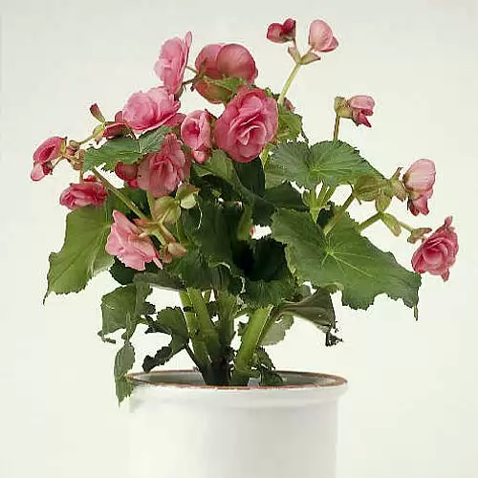
ПОЛЕЗНЫЕ РАСТЕНИЯ
бегония Нейтрализует вредные вещества . Аромат снимает депрессию. Рекомендуют ставить в спальне пожилых людей и при различных заболеваниях

Slide 15
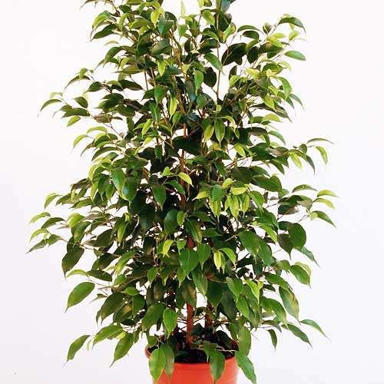
ПОЛЕЗНЫЕ РАСТЕНИЯ
е
фикус фильтрует не только воздух, но и энергетику.

Slide 16
хедера -плющ чемпион по поглощению углекислого газа. Это растение и ядовитое и полезное.
Плющ - самая известная домашняя лиана. Это растение тоже можно назвать полезным – оно очищает воздух помещений от вредных химикатов, но его листья и стебли ядовиты – если их случится попробовать, например, домашнему грызуну, то животное погибнет. Иногда плющ цветёт, хотя и редко – раз в несколько лет, но цветки пахнут неприятно, а плоды ещё более ядовиты, чем остальные части растения; поэтому лучше удалять бутоны, пока они не успели раскрыться.
Хлорофитум очиститель воздуха
-лучший санитар воздуха.
фитум

Slide 17
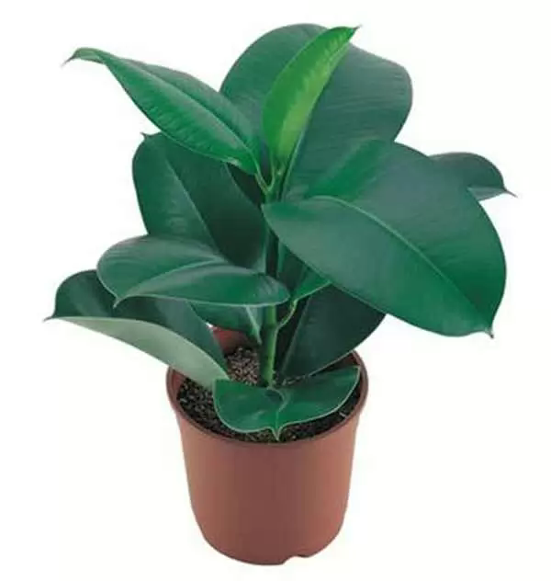
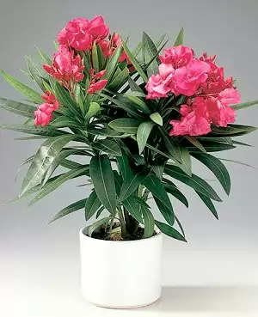
ЯДОВИТЫЕ КОМНАТНЫЕ РАСТЕНИЯ:
Цветок не любит прямых солнечных лучей. Фикус очень быстро растёт. При повреждении листка или ствола фикус выделяет ядовитый сок.
ФИКУС
ОЛЕАНДР.Цветки у него душистые и приятно пахнущие, но могут вызывать головную боль, если растение цветёт слишком буйно. Семена и сок ядовиты особенно, поэтому ухаживать за ним надо в перчатках, а детей и животных близко не подпускать.

Slide 18
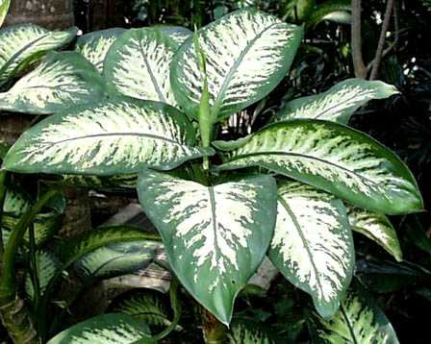
ЯДОВИТЫЕ РАСТЕНИЯ:
Диффенбахия.
Сок многих диффенбахий ядовит для кожи ,при попадании в глаза поражает роговицу . Хотя и дети, и животные обычно долго не жуют это растение, всё может закончиться трагедией, так что доступ к диффенбахиям необходимо ограничить!!! Из животных особенно уязвимы кошки – их этот сок может убить, попав в рот даже в малом количестве.

Slide 19
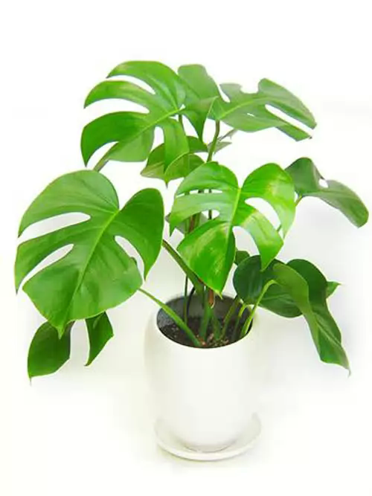
ЯДОВИТЫЕ РАСТЕНИЯ:
Монстера.
В природе это лиана с крупными листьями. В этих больших листьях – до 0,5 м – листьях содержатся токсины, вызывающие жжение в слизистых оболочках, воспаление, сильное выделение слюны, рвоту и расстройства пищеварения.

Slide 20
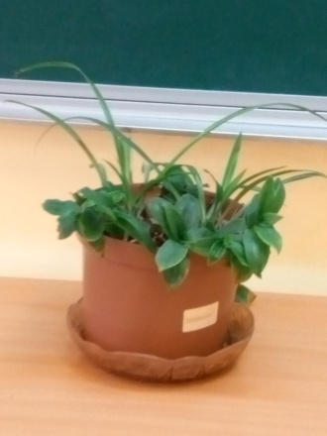
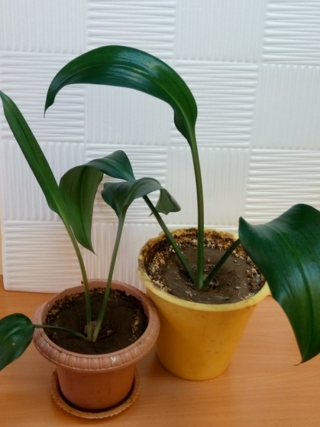
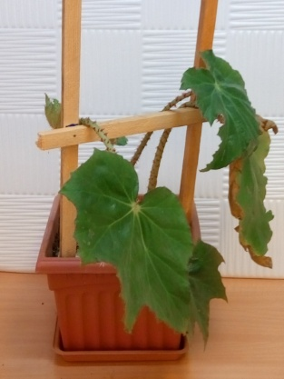
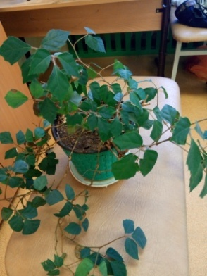
ПОЛЕЗНЫЕ РАСТЕНИЯ В НАШЕМ КЛАССЕ:
ХЛОРОФИТУМ+ТРАДИСКАНЦИЯ
ЭУХАРИС
БЕГОНИЯ
РОИЦИССУС

Slide 21
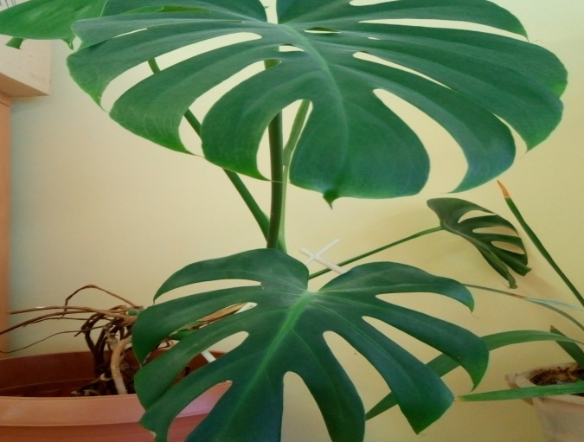
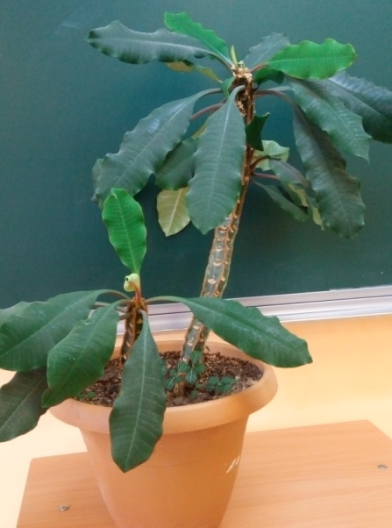
ЯДОВИТЫЕ РАСТЕНИЯ НАШЕГО КЛАССА: .
МОНСТЕРА
МАЛОЧАЙ

Slide 22
ВЫВОДЫ ПО ИССЛЕДОВАНИЮ КЛАССА
НА ЭКОЛОГИЕСКОМ КРУЖКЕ ПОСАДИТЬ ДЛЯ КЛАССА
СЛЕДУЮЩИЕ ЦВЕТЫ: ПИЛАРГОНИЮ,ТРАДИСКАНЦИЮ,АЛОЭ,РОИЦИССУС

Slide 23
РЕЗУЛЬТАТЫ ОПРОСА ОДНОКЛАССНИКОВ
ЛЮБИТЕ ЛИ ВЫ КОМНАТНЫЕ РАСТЕНИЯ? | ИМЕЮТСЯ ЛИ У ВАС ДОМА КОМНАТНЫЕ ЦВЕТЫ | ЗНАЕШЬ ЛИ ТЫ, ЧТО СУЩЕСТВУЮТ ЯДОВИТЫЕ И ПОЛЕЗНЫЕ КОМНАТНЫЕ РАСТЕНИЯ?
13- ЧЕЛОВЕК ЛЮБЯТ 2- ЧЕЛОВЕКА НЕ ЛЮБЯТ | 13- ЧЕЛОВЕК ИМЕЮТ КОМНАТНЫЕ РАСТЕНИЯ 2 -НЕТ | 5- ЧЕЛОВЕК ЗНАЮТ 10 -ЧЕЛОВЕК НЕ ЗНАЮТ

Slide 24
ВЫВОДЫ
МЫ, ЭКОЛОГИ ШКОЛЫ ДОЛЖНЫ В ДРУГИХ КЛАССАХ
ПРОВЕСТИ ЗАНЯТИЯ И РАССКАЗАТЬ О ЗНАЧЕНИИ ПОЛЕЗНЫХ
И ЯДОВИТЫХ РАСТЕНИЯХ.
2.ПРОВЕСТИ В ШКОЛЕ АКЦИЮ ПО РАСПРОСТРАНЕНИЮ
ПАМЯТКИ О ИХ ПОЛЬЗЕ И ВРЕДЕ .

Slide 25
Каждое растение имеет свой «характер». И учитывая родину растения, мы должны создать для них определённую, родную для них обстановку. И тогда… за подаренную любовь и постоянную заботу растения отблагодарят нас своим здоровым видом, необычайной окраской листьев и яркими, радующими глаз цветами.
Работая над проектом я выяснила, что все мои растения пришли из Центральной, Южной, Америки; из Африки и Азии

Slide 26
Список использованной литературы:
Интернет ресурсы
Name of presentation

Slide 27
Спасибо за внимание!
Name of presentation

